Slide 1
“信号与系统” 总复习
第一章 绪论
注意所涉及的概念：
信号的描述与分类
函数、波形、变换域（如：频域……）
分类：连续与离散….
信号的运算
典型的信号
阶跃、冲激、正弦、指数、复指数、窗函数、采样函数……

Slide 2
系统的数学模型
连续时间系统：
离散时间系统：
利用方框图表示数学模型：
系统的分析方法
时域
变换域
线性时不变系统（LTI）
系统的因果性

Slide 3
第二章 连续时间系统的时域分析
一、微分方程的建立与求解
通解
特界
注意：初始条件的确定
信号的分解：
暂态解+稳态解；
零输入响应+零状态响应

Slide 4
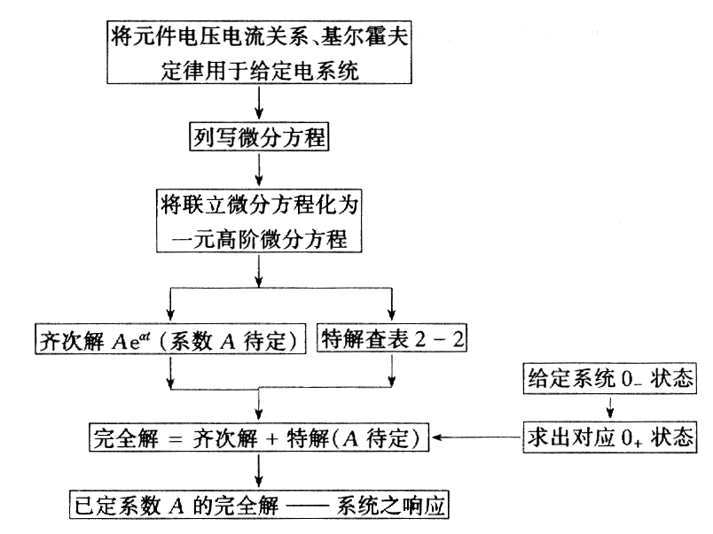

Slide 5
二、卷积
物理意义
计算
性质

Slide 6
第三章 傅立叶变换
一、周期信号的傅立叶级数
1、为什么 f (t) 可以展开成三角级数？
2、 f (t)展开成三角级数应满足什么条件？
3、 f (t)展开成三角级数，展开式中的傅里
叶系数如何计算？
4、 f (t)展开成傅里叶级数的物理意义？
傅立叶级数的表达形式：

Slide 7
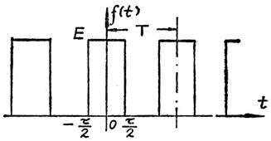
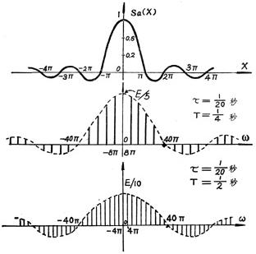
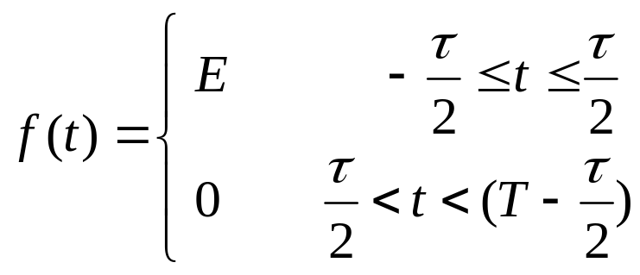
例：周期矩形脉冲的频谱
1、离散性，两谱线的间隔为ω₁ ，T增加，谱线更密；
2、信号的有效带宽，频谱图上，谱线第一次通过零点时对应的频率nω₁与零频率之间的插值，称为有效带宽B；
3、幅值谱线的衰减特性，表明其收敛性。

Slide 8
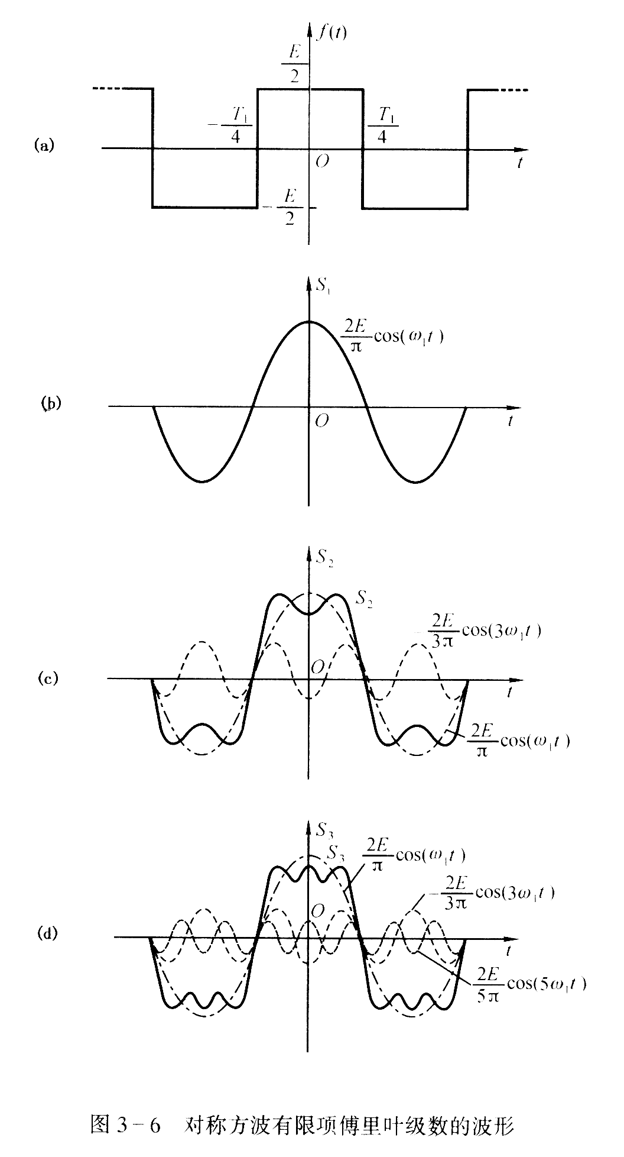
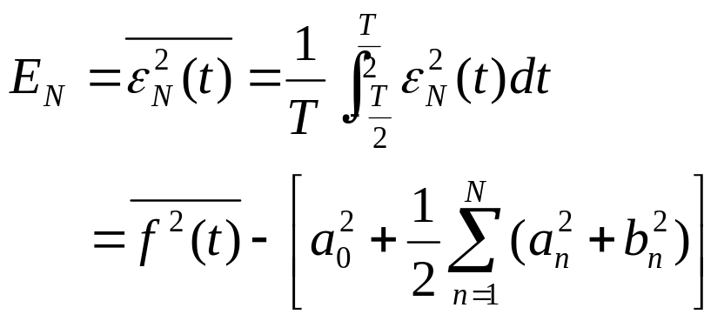
傅立叶有限级数与误差：

Slide 9
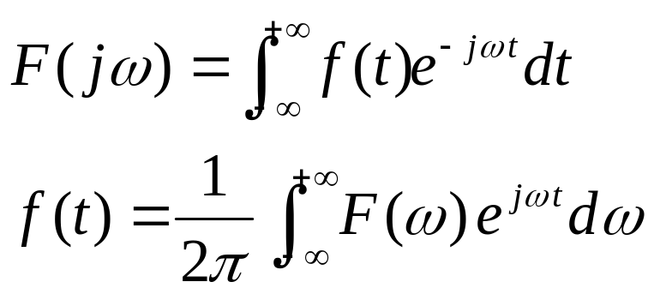
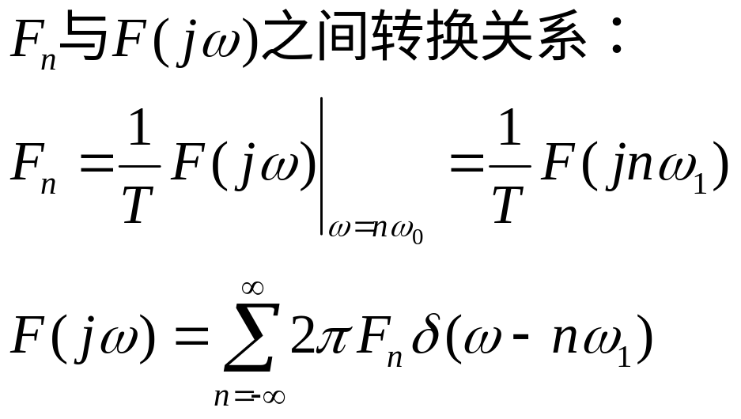
二、傅立叶变换
物理意义：
频率谱密度函数
三、周期信号的傅立叶变换
可以将一个周期函数的F_{n}和它相应的（即在周期T区间内相等）非周期函数的频谱密度函数等价转换。

Slide 10
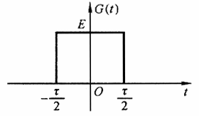
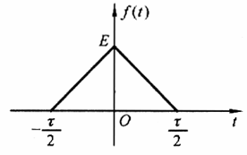
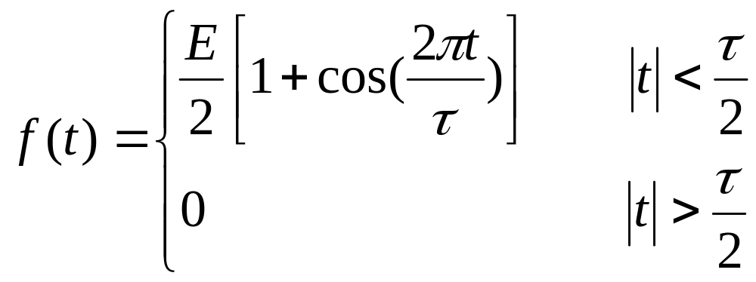
四、傅立叶变换的性质与卷积定理
思考题：
试计算矩形、三角和升余弦的傅立叶变换，简单画出频谱图，并比较之。
矩形： 三角：
升余弦：

Slide 11
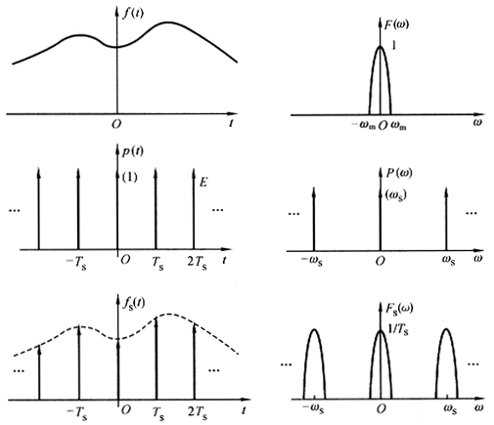
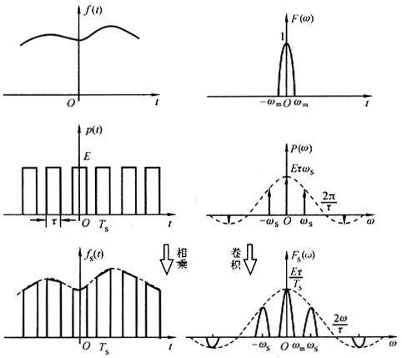
抽样定理
时域抽样定理：一个频谱受限（限带）的信号f (t)，如果频谱只占据- ωm ~ + ωm的范围，则信号可以用等间隔的抽样值唯一地表示。而抽样间隔必须不大于1/ 2fm，或者说，最低抽样频率为2fm。
五、采样定理
希望解决从采样信号中无失真的恢复原始信号的问题。

Slide 12
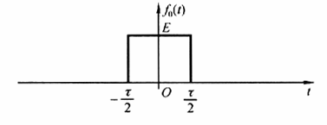
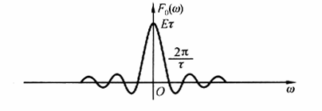
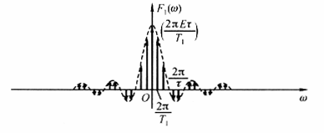
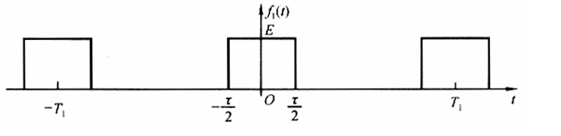
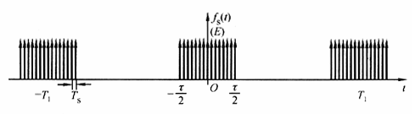
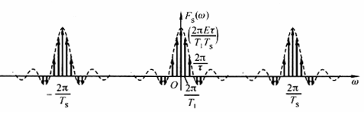
例：大致画出周期矩形信号冲激抽样后信号的频谱。

Slide 13
六、从抽样信号恢复连续时间信号
从零阶抽样保持信号中恢复连续时间信号
从一阶抽样保持信号中恢复连续时间信号

Slide 14
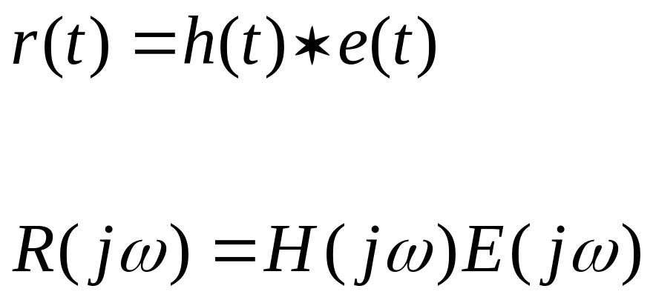
七、连续系统的频域分析
e(t)
r(t)
线性时不变电路LTI h(t) H(jω)
R(jω)
E(jω)

Slide 15
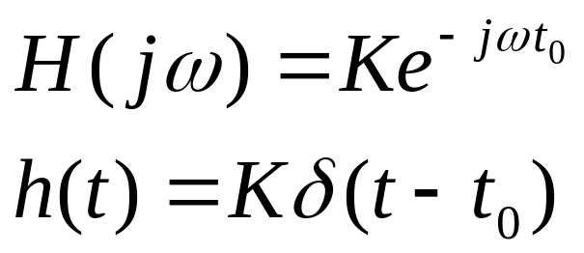
八、系统的无失真传输与实现
通信传输中要回答的问题：
无失真的H(jω)？
实际中是否存在无失真的H(jω)？
“群延时”的概念
理想的滤波器在物理上是不可实现的。

Slide 16
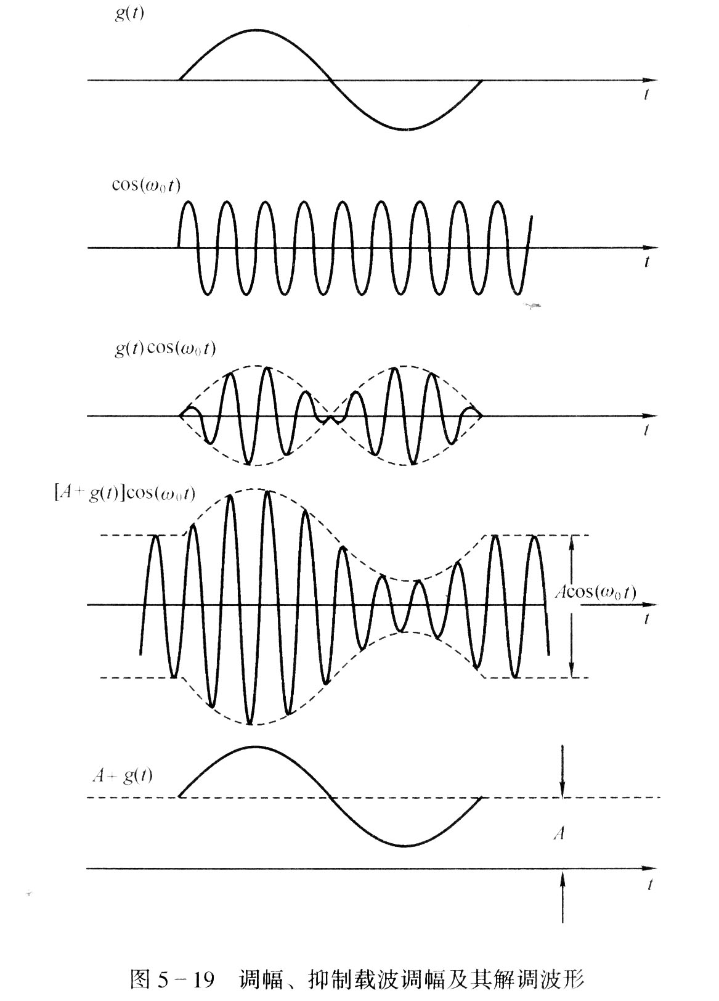
九、傅立叶变换在通信系统中的应用
1、调制与解调

Slide 17
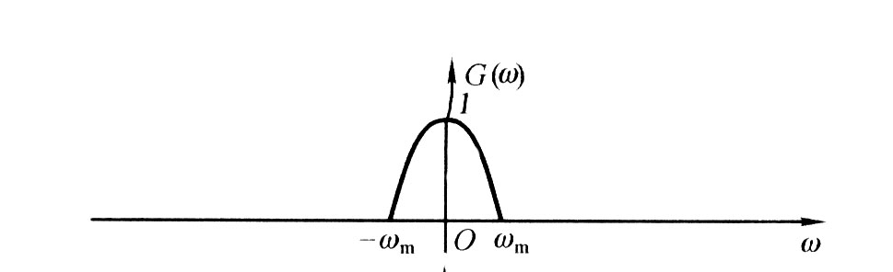
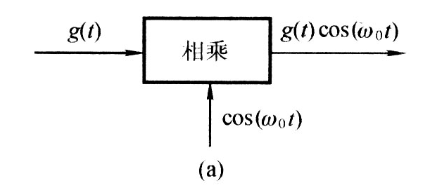
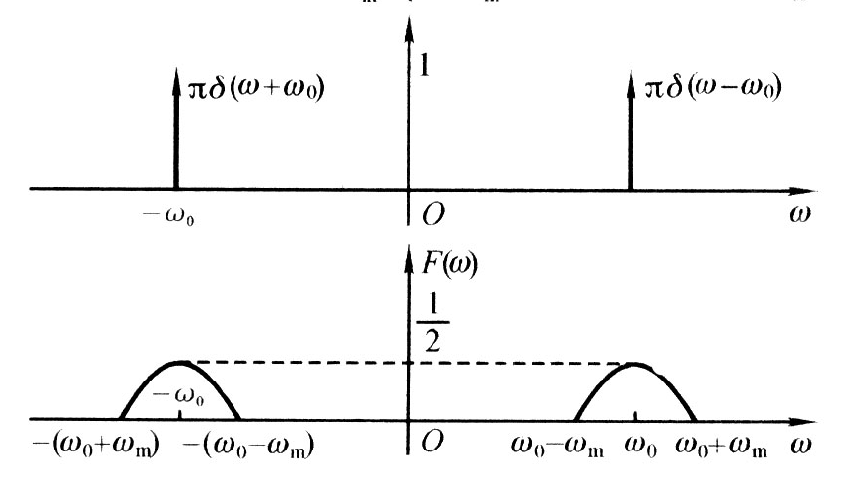
振幅调制：

Slide 18
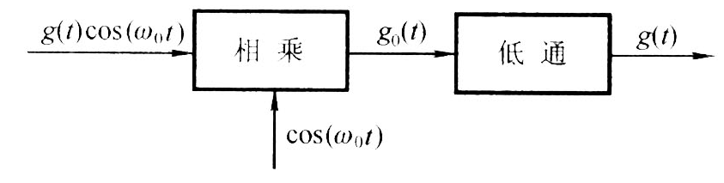
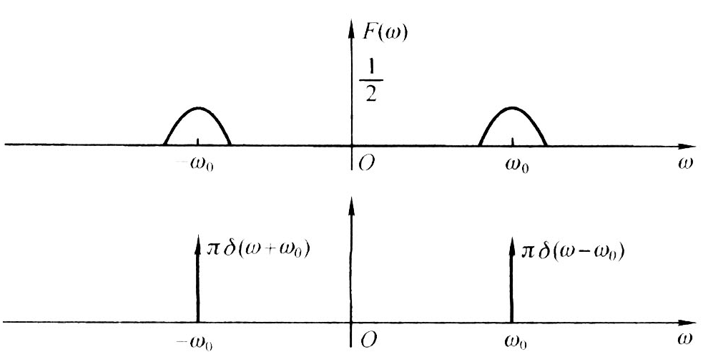
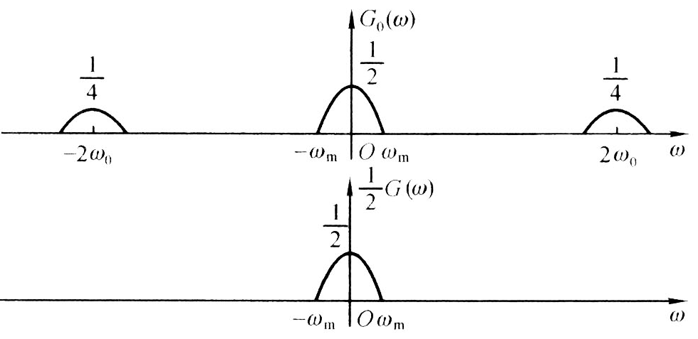
振幅解调：

Slide 19
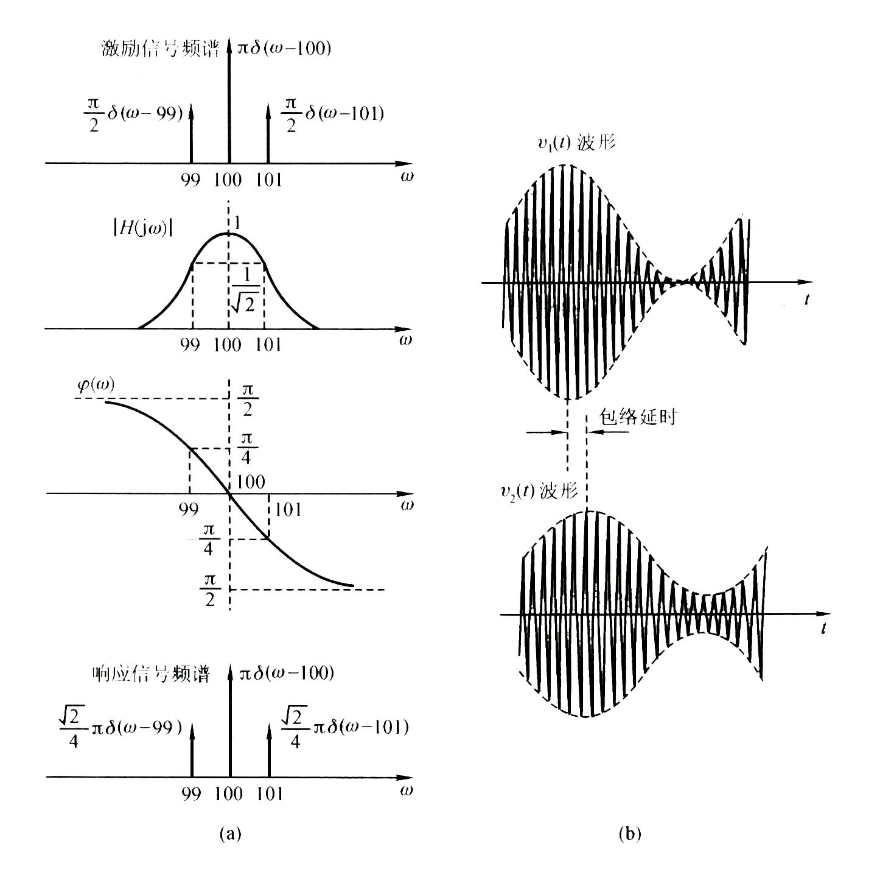
调幅信号作用于带通系统：

Slide 20
第四章、拉氏变换、连续时间系统的s域分析
一、拉氏变换的定义与性质
单边、双边、收敛特性…….
傅立叶变换与拉氏变换的关系
逆变换：部分分式法…

Slide 21
二、连续时间系统的s域分析
三、系统函数（网络函数）H(s)
四、系统的零、极点分布
零点的分布只影响时域函数的幅度和相位，不影响时域波形的形式。

Slide 22
典型的极点分布与原函数波形的对应关系（表4-4）
1、极点位于s平面的原点 → 阶跃信号
2、极点位于s平面的实轴 → 指数衰减（增长）信号
3、虚轴上的共轭极点 → 等幅振荡
4、 s左半平面的共轭极点 → 衰减振荡

Slide 23
多重极点分布与原函数波形的对应关系
（表4-5、二阶极点）
1、 s平面原点上的二阶极点
2、实轴上的二阶极点
3、虚轴上的二阶共轭极点

Slide 24
第五章、离散时间系统的时域分析
一、离散时间系统的模型建立
差分方程
差分方程的求解
卷积和

Slide 25
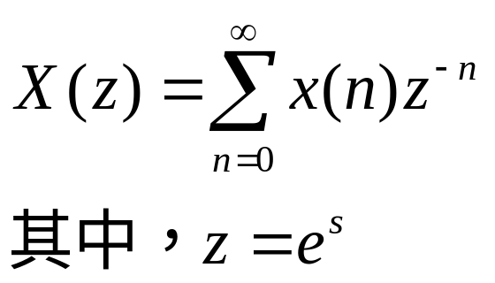
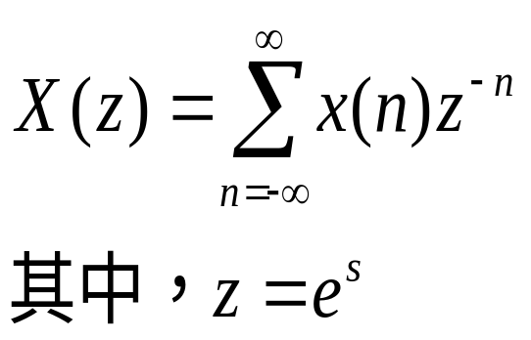
第六章、z变换、离散时间系统的z域分析
一、 z变换定义
Z变换的收敛域
1、有限长序列
2、右边序列 (有始无终)
3、左边序列(无始有终)
3、左边序列(无始有终)
单边：
双边：

Slide 26
二、 z逆变换定义
幂级数展开
部分分式展开

Slide 27
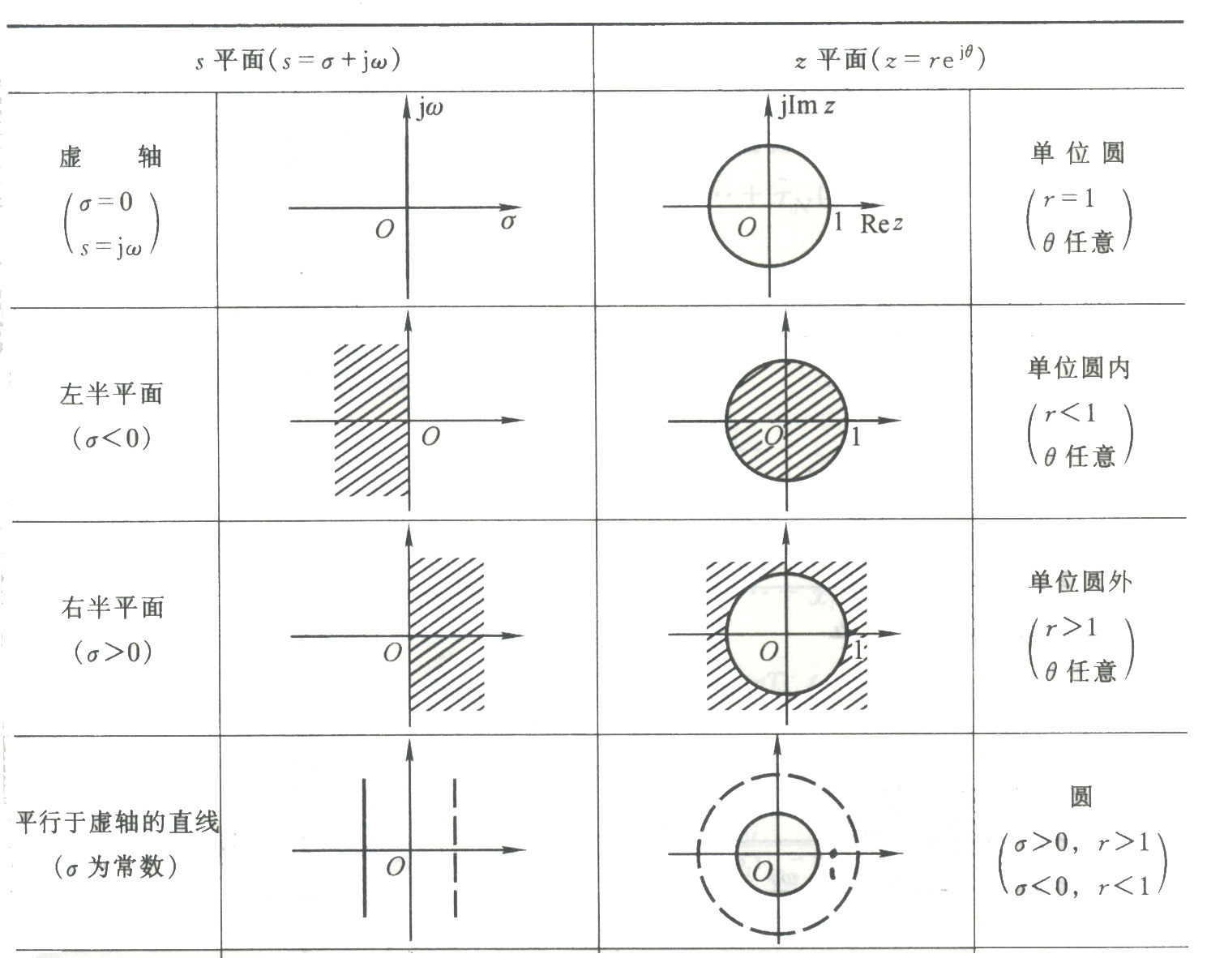
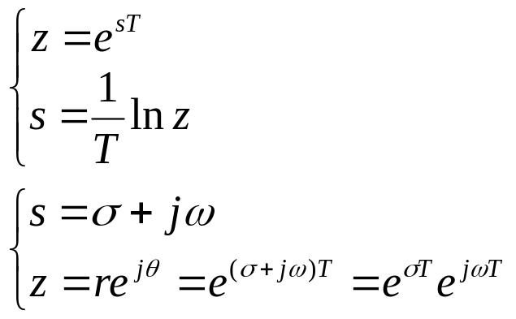
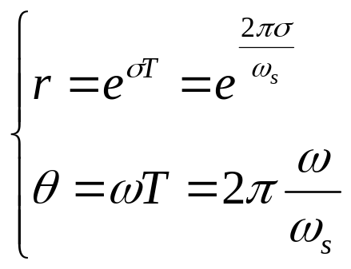
三、z变换与拉普拉斯变换的关系
1、 z平面与s平面的映射关系

Slide 28
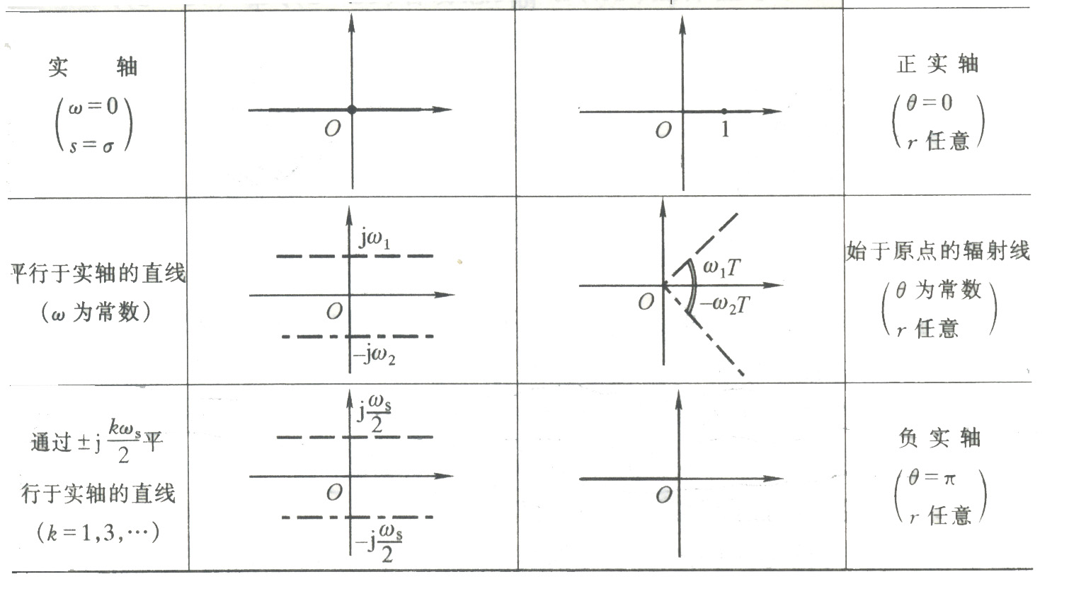

Slide 29
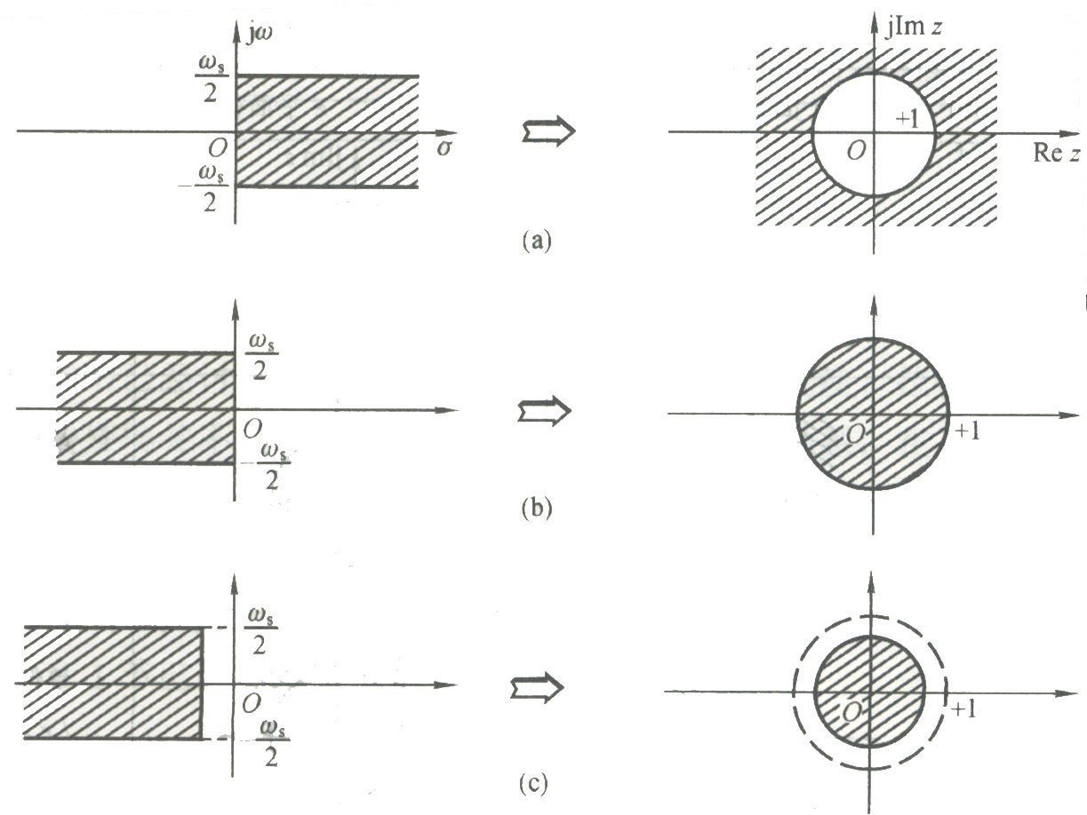

Slide 30
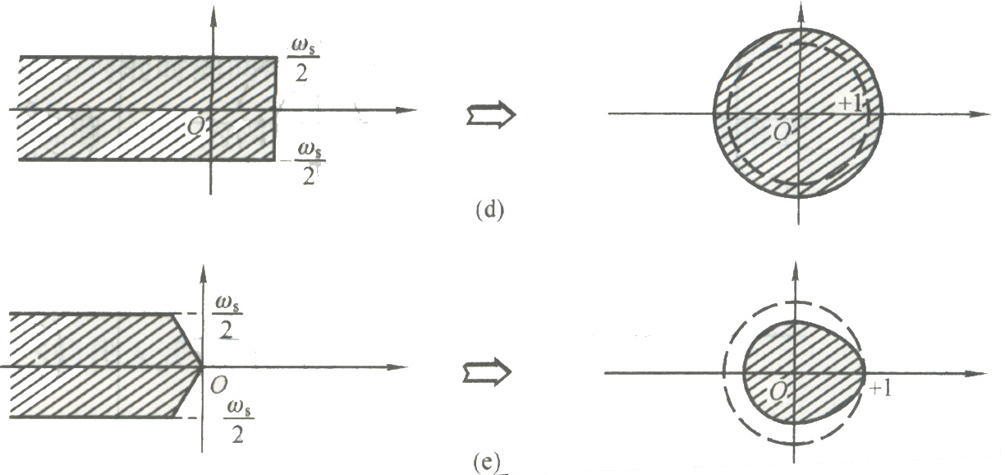

Slide 31
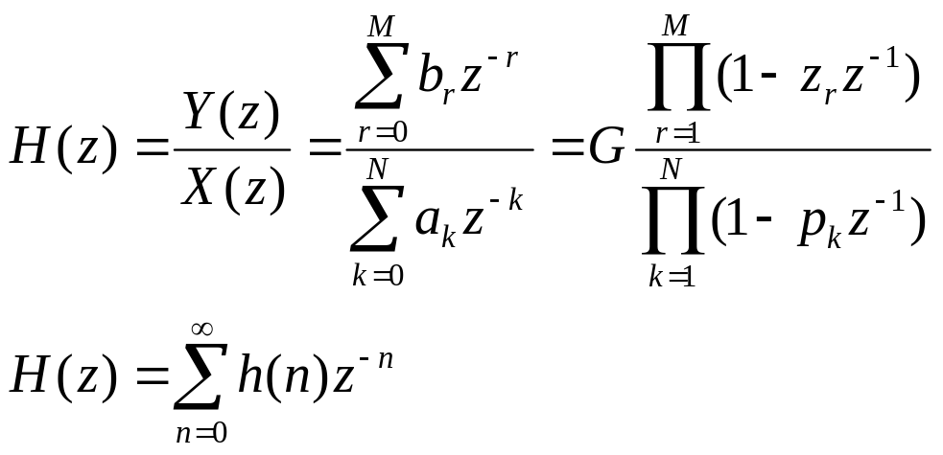
四、利用Z变换解差分方程
零状态响应（激励为因果序列）
零输入响应
完全响应 = 零输入响应 + 零状态响应
五、离散系统的系统函数
1、系统函数
2、零极点分布

Slide 34
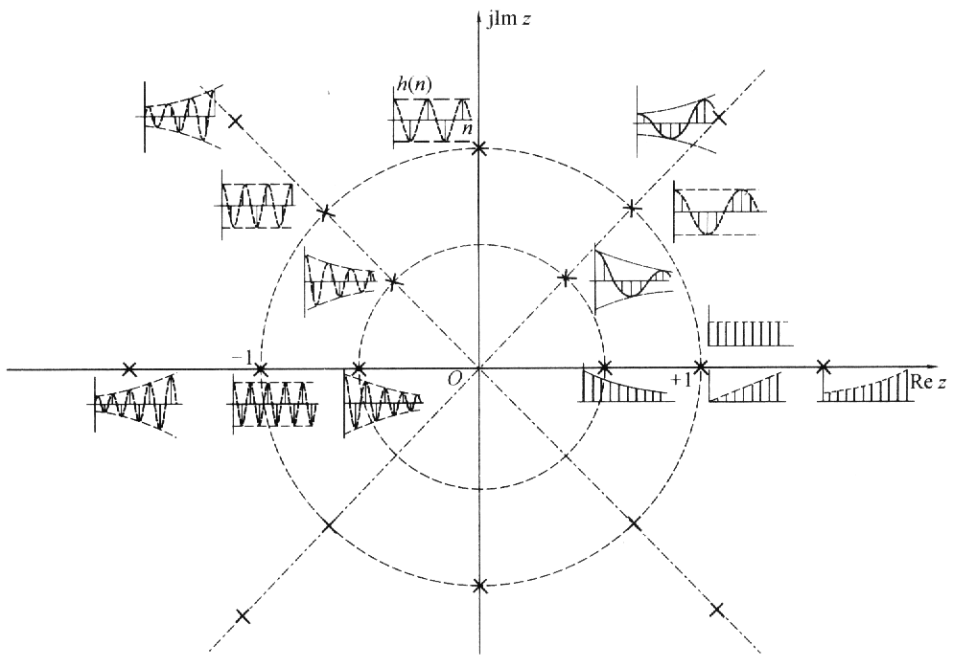
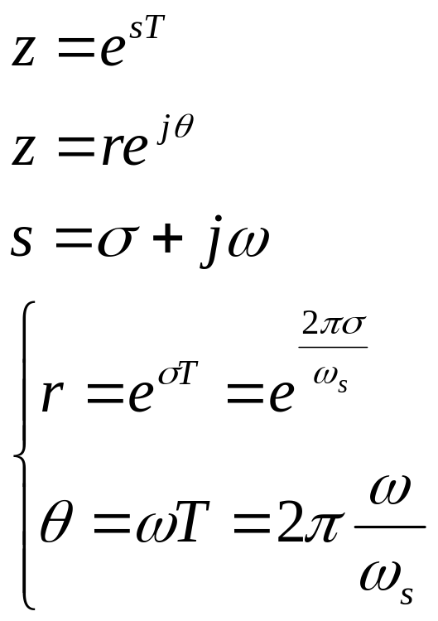
Z域分析:

Slide 35
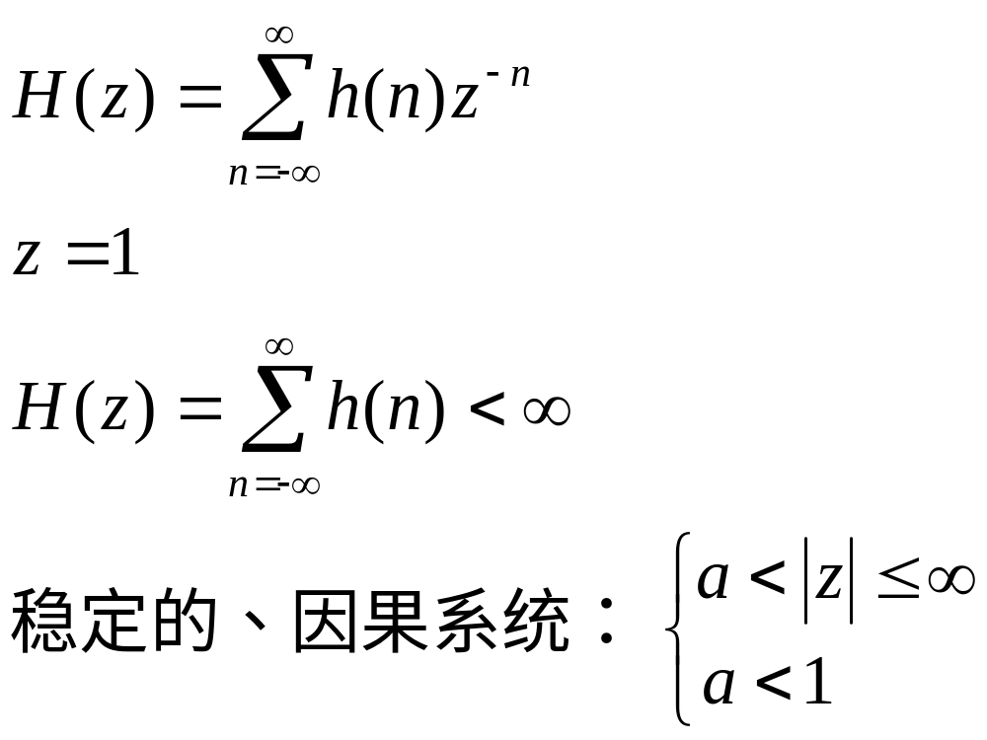
3、系统的稳定性与因果性
结论：对于稳定的、因果系统，全部极点在单位圆内。

Slide 36
六、序列傅立叶变换（DTFT）

Slide 37
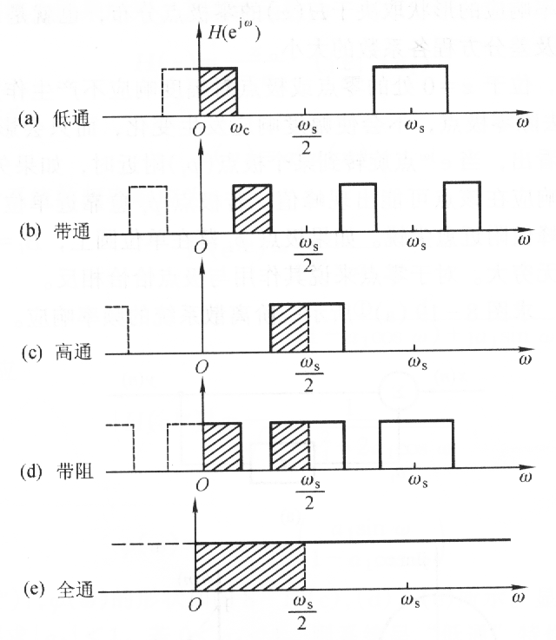
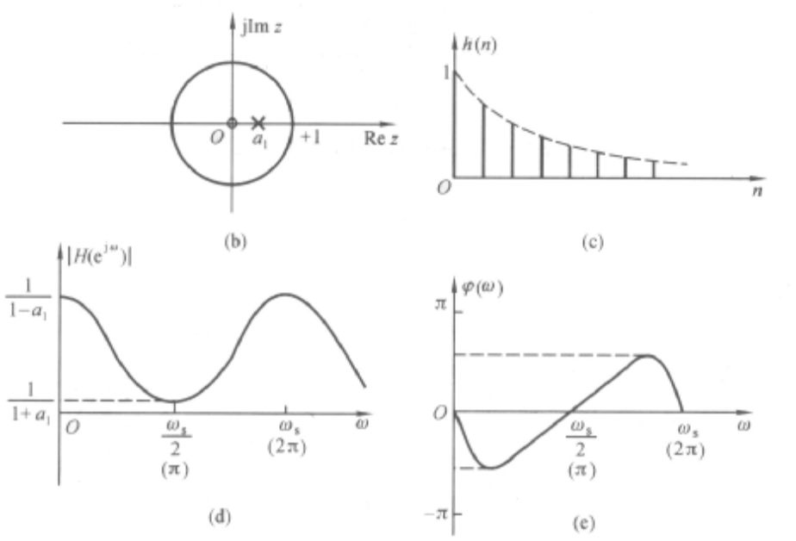
十、离散时间系统频率响应
结论：离散系统的频率响应必然是周期函数，其周期为序列的重复频率。

